Slide 1

Методические рекомендации о преподавании предмета «География» в 2018/2019 уч. году в классах углубленного и профильного уровней
Негодина Инна Сергеевна, старший преподаватель
КЕМО ТОИПКРО

Slide 2


Каждый ребенок, закончивший школу должен быть:
уверен в себе
самостоятельно направляет векторы развития
умеет обучаться
имеет активную жизненную позицию.
П.С. Зенькович зам. министра образования и науки РФ: «Школа — уже не монополист.
Она должна научить учиться
самостоятельно».
Notes:
Добавить текст плюсов

Slide 3

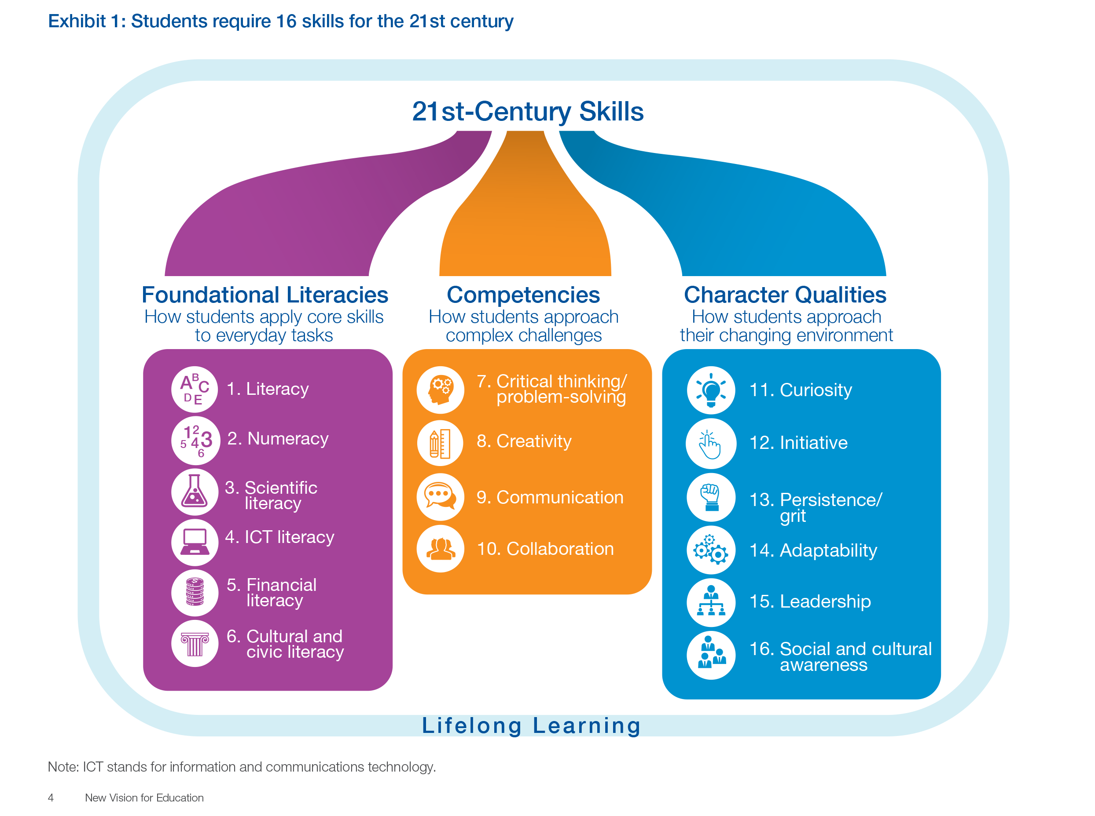



16 навыков, которыми должны владеть ученики в XXI веке
Навыки XXI века
Фундаментальные
Как ученики применяют ключевые навыки в повседневной жизни
Компетенции
Как ученики решают
сложные задачи
Черты характера
Как ученики решают задачи
в изменяющихся условиях
1. Языковая грамотность
11. Любознательность
7. Критическое мышление/
решение проблем
2. Математическая грамотность
12. Инициативность
8. Креативность
13. Упорство/
настойчивость
3. Естественно-научная грамотность
9. Коммуникация
14. Приспособляемость
4. ИКТ-грамотность
5. Финансовая грамотность
10. Сотрудничество
15. Лидерство
6. Культурная и
гражданская грамотность
16. Социо-культурная осведомленность

Slide 4
Рынок труда Томской области
Стратегия развития региона
Промышленные кластеры
ВУЗы
Модернизация СПО
Система общего образования
Томской области
Профильное обучение
Профориентация
Школьные предметы
Дополнительное образование
Внеурочная деятельность

Slide 5

Требования рынка труда
Томской области
техническое
Направления дополнительного образования детей
естественнонаучное
художественное
социально-педагогическое
туристско-краеведческое
физкультурно-спортивное
Профили
физико-химический
химико-
биологический
информационно-технологический
индустриально-
технический
социально-
гуманитарный
Промышленные кластеры Томской области
ядерных технологий
нефтехимический
«Умные технологии»
возобновляемых природных ресурсов
трудноизвлекаемых природных ресурсов
лесопромышленный
филологический
агротехнологический
Паспорт приоритетного проекта «Доступное дополнительное образование для детей» утвержден протоколом заседания президиума Совета при Президенте Российской Федерации по стратегическому развитию и приоритетным проектам от 30 ноября 2016 г. № 11
Концепция создания в Томской области инновационного территориального центра «ИНО Томск», утверждённая распоряжением Правительства Российской Федерации от 14 января 2015 года № 22-р
Приказ Минобрнауки РФ от 09.04.2004 №1312 «Об утверждении федерального базисного учебного плана…»

Slide 6
Методические рекомендации направлены на формирование в региональной системе общего образования единых подходов к организации преподавания учебного предмета «География» на предпрофильном и профильном уровнях в образовательных организациях, осуществляющих образовательную деятельность в соответствии с приказом Министерства образования Российской Федерации от 09.03. 2004 № 1312 «Об утверждении федерального базисного учебного плана и примерных учебных планов для образовательных учреждений Российской Федерации, реализующих программы общего образования» и общеобразовательных организаций, реализующих ФГОС среднего общего образования в опережающем режиме.
Notes:
Добавить текст плюсов

Slide 7
Углубленное изучение предмета «География» в основной школе
Согласно ФГОС основного общего образования (2010 г.) предмет «География» входит в предметную область «Общественно-научные предметы».
Notes:
Добавить текст плюсов

Slide 8


Предпрофиль
Реализация предпрофильной подготовки в 7-9 классах по предмету «География» заключается в предоставлении выбора для обучающегося элективных курсов с целью последующего его самоопределения с профилем в старшей школе.
Notes:
Добавить текст плюсов

Slide 9
Темы элективных курсов
«Информационное моделирование в географии»
«Статистика знает все»
«Россия — особая страна» «География в мире профессий»
«Карта – второй язык географии»
«География туризма» «Взаимодействие человека и природы»
«Города России»
«География культуры»
«В удивительном мире камня» «Чрезвычайные ситуации природного характера»
«Мир под нашими ногами»
«Мой край в судьбе России»
«Летопись родного края»
«По водным объектам родного края»
«Где родился, там и пригодился»
«Культурное наследие Томска»
«География Томской области»
Notes:
Добавить текст плюсов

Slide 10
Изучение учебного предмета «География» на профильном уровне
Приказ Министерства образования РФ от 09.03.2004 №1312 «Об утверждении Федерального базисного учебного плана и примерных учебных планов для образовательных учреждений Российской Федерации, реализующих программы общего образования».
На базовом уровне - в физико-химическом. химико-биологическом профилях.
На углубленном уровне – в биолого-географическом и социально-экономический профилях
Notes:
Добавить текст плюсов

Slide 11







Изучение учебного предмета «География» на профильном уровне
Notes:
Добавить текст плюсов

Slide 12
Изучение учебного предмета «География» на углубленном уровне
(для общеобразовательных организаций, осуществляющих образовательную деятельность в соответствии с приказом Минобрнауки РФ от 17 мая 2012 № 413)
На углубленном уровне учебный предмет «География» изучается в социально-экономическом профиле, который ориентирует на профессии, связанные с социальной сферой, финансами и экономикой, с обработкой информации, в таких сферах деятельности как управление, предпринимательство, работа с финансами и др.
Увеличение часов на изучение предмета «География» как на базовом, так и на углубленном уровне возможно за счет введения элективных курсов: «Коммерческая география», «Медицинская география», «Рекреационная география», «Глобальные проблемы человечества», «География религий», «Основы геологии», «География Российского порубежья: мы и наши соседи».
Авторы | Учебник | Класс | Издательство
Домогацких Е.М., Алексеевский Н.И. | География (углубленный уровень) | 10 | Русское слово
Домогацких Е.М., Алексеевский Н.И. | География (углубленный уровень) | 11 | Русское слово
Холина В.Н. | География. Углубленный уровень | 10 | ДРОФА
Холина В.Н. | География. Углубленный уровень | 11 | ДРОФА
Notes:
Добавить текст плюсов

Slide 13
ТЕКУЩАЯ СИТУАЦИЯ профильного обучения
ПРИКАЗ МИНОБРНАУКИ РФ
от 09.04.2004 №1312 «Об утверждении федерального базисного учебного плана…»
ФГОС СРЕДНЕГО ОБЩЕГО ОБРАЗОВАНИЯ
(утв. 17 мая 2012 г. № 413)
физико-математический
физико-химический
химико-биологический
биолого-географический
социально-экономический
информационно-технологический
социально-гуманитарный
филологический
агротехнологический
индустриально-технологический
художественно-эстетический
оборонно-спортивный
универсальный
естественнонаучный
гуманитарный
социально-экономический
технологический
универсальный
глубокие знания по профильным дисциплинам;
ориентация в мире профессий;
самостоятельность и желание учиться;
поступление в ВУЗ с высокими результатами ЕГЭ

Slide 14
СПАСИБО ЗА ВНИМАНИЕ!
МЫ ОТКРЫТЫ
ДЛЯ СОТРУДНИЧЕСТВА!
Негодина Инна Сергеевна, старший преподаватель
КЕМО ТОИПКРО

